Slide 1
Session 1
numpy
Notes:
http://pythonstudy.xyz/python/article/402-numpy-%EC%82%AC%EC%9A%A9%ED%95%98%EA%B8%B0

Slide 2
Python Numpy
SQL 튜닝 개요
numpy 패키지
과학 계산을 위한 라이브러리
강력한 N 차원 배열 객체
정교한 브로드케스팅(Broadcast) 기능
C/C ++ 및 포트란 코드 통합 도구
유용한 선형 대수학, 푸리에 변환 및 난수 기능
범용적 데이터 처리에 사용 가능한 다차원 컨테이너
다차원 배열을 처리하는데 필요한 여러 유용한 기능을 제공
$ pip install numpy
import numpy as np
np.__version__

Slide 3
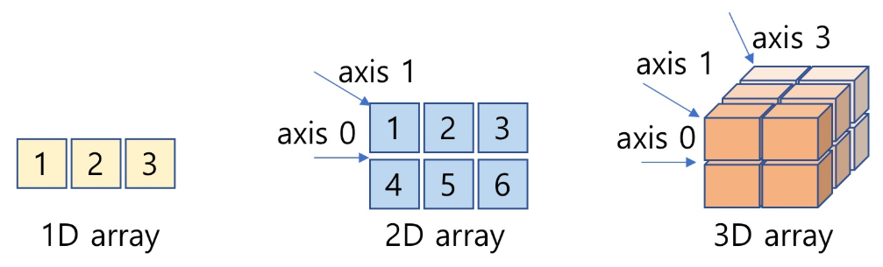
Python Numpy
SQL 튜닝 개요
numpy 배열
NumPy 배열은 다차원 배열을 지원합니다.
NumPy 배열의 구조는 “Shape“으로 표현됩니다.
Shape은 배열의 구조를 파이썬 튜플 자료형을 이용하여 정의합니다.
다차원 배열의 데이터 방향을 axis로 표현할 수 있습니다.
행방향(높이), 열방향(폭), 채널 방향은 각각 axis=0, axis=1 그리고 axis=2로 지정됩니다.
NumPy 집계(Aggregation) 함수는 배열 데이터의 집계 방향을 지정하는 axis 옵션을 제공합니다.
2

Slide 4
Python Numpy
SQL 튜닝 개요
NumPy 배열
NumPy 배열은 numpy.ndarray 객체입니다.
동일한 타입의 값들을 가진다
배열의 차원을 rank 라 한다
각 차원의 크기를 튜플로 표시하는 것을 shape 라 한다.
예) 행이 2이고 열이 3인 2차원 배열에서 rank는 2 이고, shape는 (2, 3) 이 된다.
numpy 배열 생성 방법
파이썬 리스트를 사용하는 방법 - 주의할 점 : array() 안에 하나의 리스트만 들어감
import numpy as np
list1 = [1, 2, 3, 4]
a = np.array(list1) #파이썬 1차원 배열(list)로 NumPy 배열 생성
print(a.shape) # (4, )
b = np.array([[1,2,3],[4,5,6]]) #파이썬 2차원 배열로 NumPy 배열 생성, 원소 데이터 타입 지정
print(b.shape) # (2, 3)
print(b[0,0]) # 1
Notes:
def pprint(arr):
print("type:{}".format(type(arr)))
print("shape: {}, dimension: {}, dtype:{}".format(arr.shape, arr.ndim, arr.dtype))
print("Array's Data:\n", arr)

Slide 5
Python Numpy
SQL 튜닝 개요
numpy 배열 생성 방법
파이썬 리스트를 사용하는 방법 - 주의할 점 : array() 안에 하나의 리스트만 들어감
#파이썬 3차원 배열로 NumPy 배열 생성, 원소 데이터 타입 지정
arr = np.array([[[1,2,3], [4,5,6]], [[3,2,1], [4,5,6]]], dtype = float)
a= np.array(arr, dtype = float)
pprint(a)
def pprint(arr):
print("type:{}".format(type(arr)))
print("shape: {}, dimension: {}, dtype:{}".format(arr.shape, arr.ndim, arr.dtype))
print("Array's Data:\n", arr)

Slide 6
Python Numpy
SQL 튜닝 개요
numpy 배열 생성과 초기화
Numpy는 원하는 shape으로 배열을 설정하고, 각 요소를 특정 값으로 초기화하는 zeros, ones, full, eye 함수를 제공합니다.
파라미터로 입력한 배열과 같은 shape의 배열을 만드는 zeros_like, ones_like, full_like 함수도 제공합니다.
np.zeros 함수 : zeros(shape, dtype=float, order='C') 지정된 shape의 배열을 생성하고, 모든 요소를 0으로 초기화
np.ones 함수 : np.ones(shape, dtype=None, order='C') 지정된 shape의 배열을 생성하고, 모든 요소를 1로 초기화
np.full 함수 : np.full(shape, fill_value, dtype=None, order='C') 지정된 shape의 배열을 생성하고, 모든 요소를 지정한 "fill_value"로 초기화
np.eye 함수 : np.eye(N, M=None, k=0, dtype=<class 'float'>) (N, N) shape의 단위 행렬(Unit Matrix)을 생성
np.empty 함수 : empty(shape, dtype=float, order='C') 지정된 shape의 배열 생성 요소의 초기화 과정에 없고, 기존 메모리값을 그대로 사용 배열 생성비용이 가장 저렴하고 빠름 배열 사용 시 주의가 필요(초기화를 고려)

Slide 7
Python Numpy
SQL 튜닝 개요
numpy 배열 생성과 초기화
like 함수
numpy는 지정된 배열과 shape이 같은 행렬을 만드는 like 함수를 제공합니다.
np.zeros_like
np.ones_like
np.full_like
np.enpty_like
a = np.zeros((3, 4))
pprint(a)
a = np.ones((2,3,4),dtype=np.int16)
pprint(a)
a = np.full((2,2),7)
pprint(a)
a=np.eye(4)
pprint(a)
a = np.empty((4,2))
pprint(a)

Slide 8
Python Numpy
SQL 튜닝 개요
데이터 생성 함수
NumPy는 주어진 조건으로 데이터를 생성한 후, 배열을 만드는 데이터 생성 함수를 제공합니다.
np.linspace 함수 : numpy.linspace(start, stop, num=50, endpoint=True, retstep=False, dtype=None) start부터 stop의 범위에서 num개를 균일한 간격으로 데이터를 생성하고 배열을 만드는 함수 요소 개수를 기준으로 균등 간격의 배열을 생성
np.arange 함수 : numpy.arange([start,] stop[, step,], dtype=None) start부터 stop 미만까지 step 간격으로 데이터 생성한 후 배열을 만듦 범위내에서 간격을 기준 균등 간격의 배열 요소의 객수가 아닌 데이터의 간격을 기준으로 배열 생성
np.logspace 함수 : numpy.logspace(start, stop, num=50, endpoint=True, base=10.0, dtype=None) 로그 스케일의 linspace 함수 로그 스케일로 지정된 범위에서 num 개수만큼 균등 간격으로 데이터 생성한 후 배열 만듦

Slide 9
Python Numpy
SQL 튜닝 개요
데이터 생성 함수
a = np.linspace(0, 1, 5)
pprint(a)
# linspace의 데이터 추출 시각화
import matplotlib.pyplot as plt
plt.plot(a, 'o')
plt.show()
a = np.arange(0, 10, 2, np.float)
pprint(a)
# arange의 데이터 추출 시각화
import matplotlib.pyplot as plt
plt.plot(a, 'o')
plt.show()
a = np.logspace(0.1, 1, 20, endpoint=True)
pprint(a)
# logspace의 데이터 추출 시각화
import matplotlib.pyplot as plt
plt.plot(a, 'o')
plt.show()

Slide 10
Python Numpy
SQL 튜닝 개요
난수 기반 배열 생성
NumPy는 난수 발생 및 배열 생성을 생성하는 numpy.random 모듈을 제공합니다.
np.random.normal 함수 : normal(loc=0.0, scale=1.0, size=None) 정규 분포 확률 밀도에서 표본 추출 loc: 정규 분포의 평균 scale: 표준편차
np.random.rand 함수 : numpy.random.rand(d0, d1, ..., dn) Shape이 (d0, d1, ..., dn) 인 배열 생성 후 난수로 초기화 난수: [0. 1)의 균등 분포(Uniform Distribution) 형상으로 표본 추출 Gaussina normal
np.random.randn 함수 : numpy.random.randn(d0, d1, ..., dn) (d0, d1, ..., dn) shape 배열 생성 후 난수로 초기화 난수: 표준 정규 분포(standard normal distribution)에서 표본 추출
np.random.randint 함수 : numpy.random.randint(low, high=None, size=None, dtype='l') 지정된 shape으로 배열을 만들고 low 부터 high 미만의 범위에서 정수 표본 추출
np.ramdom.random 함수 : np.random.random(size=None) 난수: [0., 1.)의 균등 분포(Uniform Distribution)에서 표본 추출

Slide 11
Python Numpy
SQL 튜닝 개요
난수 기반 배열 생성
mean = 0
std = 1
a = np.random.normal(mean, std, (2, 3))
pprint(a)
data = np.random.normal(0, 1, 10000)
import matplotlib.pyplot as plt
plt.hist(data, bins=100)
plt.show()
a = np.random.rand(3,2)
pprint(a)
data = np.random.rand(10000)
import matplotlib.pyplot as plt
plt.hist(data, bins=10)
plt.show()
a = np.random.randn(2, 4)
pprint(a)
data = np.random.randn(10000)
import matplotlib.pyplot as plt
plt.hist(data, bins=10)
plt.show()

Slide 12
Python Numpy
SQL 튜닝 개요
난수 기반 배열 생성
a = np.random.randint(5, 10, size=(2, 4))
pprint(a)
a = np.random.randint(1, size=10)
pprint(a)
data = np.random.randint(-100, 100, 10000)
import matplotlib.pyplot as plt
plt.hist(data, bins=10)
plt.show()
a = np.random.random((2, 4))
pprint(a)
data = np.random.random(100000)
import matplotlib.pyplot as plt
plt.hist(data, bins=10)
plt.show()

Slide 13
Python Numpy
SQL 튜닝 개요
약속된 난수 생성
무작위 수를 만드는 난수는 특정 시작 숫자로부터 난수처럼 보이는 수열을 만드는 알고리즘의 결과물입니다.
따라서 시작점을 설정함으로써 난수 발생을 재연할 수 있습니다.
난수의 시작점을 설정하는 함수가 np.random.seed 입니다.
np.random.random((2, 2))
np.random.randint(0, 10, (2, 3))
np.random.random((2, 2))
np.random.randint(0, 10, (2, 3))
# seed 값을 설정하여 아래에서 난수가 재연 가능하도록 함
np.random.seed(100)
np.random.random((2, 2))
np.random.randint(0, 10, (2, 3))
# seed 값 재 설정
np.random.seed(100)
# 위 난수의 재연
np.random.random((2, 2))
#위 난수의 재연
np.random.randint(0, 10, (2, 3))

Slide 14
Python Numpy
SQL 튜닝 개요
NumPy 입출력
NumPy는 배열 객체를 바이너리 파일 혹은 텍스트 파일에 저장하고 로딩하는 기능을 제공합니다.
함수명 | 기능 | 파일포멧
np.save() | NumPy 배열 객체 1개를 파일에 저장 확장자: npy | 바이너리
np.savez() | NumPy 배열 객체 복수개를 파일에 저장 확장자: pnz | 바이너리
np.load() | NumPy 배열 저장 파일로 부터 객체 로딩 | 바이너리
np.loadtxt() | 텍스트 파일로 부터 배열 로딩 np.loadtxt(fname, dtype=<class 'float'>, comments='#', delimiter=None, converters=None, skiprows=0, usecols=None, unpack=False, ndmin=0) fname: 파일명 dtype: 데이터 타입 comments: comment 시작 부호 delimiter: 구분자 skiprows: 제외 라인 수(header 제거용) 텍스트를 포함한 파일이 경우 dtyped으로 컬럼 명과 데이터 타입을 설정해야 합니다. | 텍스트
np.savetxt() | 텍스트 파일에 NumPy 배열 객체 저장 | 텍스트

Slide 15
Python Numpy
SQL 튜닝 개요
NumPy 입출력
a = np.random.randint(0, 10, (2, 3))
b = np.random.randint(0, 10, (2, 3))
pprint(a)
pprint(b)
# a배열 파일에 저장
np.save("./my_array1", a)
# a, b 두 개 배열을 파일에 저장
np.savez("my_array2", a, b)
# 1개 배열 로딩
np.load("./my_array1.npy")
# 복수 파일 로딩
npzfiles = np.load("./my_array2.npz")
npzfiles.files
npzfiles['arr_0']
npzfiles['arr_1']
#기본 데이터 타입은 float을 설정됩니다.
#파일 데이터 배열로 로딩
np.loadtxt("./data/simple.csv")
#dype 속성으로 데이터 타입 변경 가능합니다.
#파일 데이터 배열로 로딩 및 데이터 타입 지정
np.loadtxt("./data/simple.csv", dtype=np.int)

Slide 16
Python Numpy
SQL 튜닝 개요
NumPy 입출력
문자열을 포함하는 텍스트 파일 로딩
president_height.csv 파일은 숫자와 문자를 모두 포함하는 데이터 파일입니다.
dtype을 이용하여 컬럼 타입을 지정하여 로딩합니다.
delimiter와 skiprows를 이용하여 구분자와 무시해야 할 라인을 지정합니다.
배열 객체 텍스트 파일로 저장
np.savetxt 함수를 이용하여 배열 객체를 텍스트 파일로 저장할 수 있습니다.
np.savetxt(fname, X, fmt='%.18e', delimiter=' ', newline='\n', header='', footer='', comments='# ')
# dtype에 dict 형식으로 데이터 ㅌ입 지정
data = np.loadtxt("./data/president_height.csv", delimiter=",", skiprows=1, dtype={
'names': ("order","name","height"),
'formats':('i', 'S20', 'f')
})
# 배열 데이터 출력
data[:3]
# 데모 데이터 생성
data = np.random.random((3, 4))
pprint(data)
# 배열 객체 텍스트 파일로 저장
np.savetxt("./data/saved.csv", data, delimiter=",")
# 데이터 파일 로딩
np.loadtxt('./data/saved.csv', delimiter=',')

Slide 17
Python Numpy
SQL 튜닝 개요
데이터 타입
np.int64 : 64 비트 정수 타입
np.float32 : 32 비트 부동 소수 타입
np.complex : 복소수 (128 float)
np.bool : 불린 타입 (Trur, False)
np.object : 파이썬 객체 타입
np.string_ : 고정자리 스트링 타입
np.unicode_ : 고정자리 유니코드 타입

Slide 18
Python Numpy
SQL 튜닝 개요
배열 상태 검사(Inspecting)
배열 속성 검사 항목 | 배열 속성 확인 방법 | 예시 | 결과
배열 shape | np.ndarray.shape 속성 | arr.shape | (5, 2, 3)
배열 길이 | 일차원의 배열 길이 확인 | len(arr) | 5
배열 차원 | np.ndarray.ndim 속성 | arr.ndim | 3
배열 요소 수 | np.ndarray.size 속성 | arr.size | 30
배열 타입 | np.ndarray.dtype 속성 | arr.dtype | dtype(‘float64’)
배열 타입 명 | np.ndarray.dtype.name 속성 | arr.dtype.name | Float64
배열 타입 변환 | np.ndarray.astype 함수 | arr.astype(np.int) | 배열 타입 변환

Slide 19
Python Numpy
SQL 튜닝 개요
배열 상태 검사(Inspecting)
#데모 배열 객체 생성
arr = np.random.random((5,2,3))
#배열 타입 조회
type(arr)
# 배열의 shape 확인
arr.shape
# 배열의 길이
len(arr)
# 배열의 차원 수
arr.ndim
# 배열의 요소 수: shape(k, m, n) ==> k*m*n
arr.size
# 배열 타입 확인
arr.dtype
# 배열 타입명
arr.dtype.name
# 배열 요소를 int로 변환
# 요소의 실제 값이 변환되는 것이 아님
# View의 출력 타입과 연산을 변환하는 것
arr.astype(np.int)
# np.float으로 타입을 다시 변환하면 np.int 변환 이전 값으로 모든 원소 값이 복원됨
arr.astype(np.float)

Slide 20
Python Numpy
SQL 튜닝 개요
도움말
NumPy의 모든 API는 np.info 함수를 이용하여 도움말을 확인할 수 있습니다
np.info(np.ndarray.dtype)
np.info(np.squeeze)

Slide 21
Python Numpy
SQL 튜닝 개요
배열 산술 연산(Arithmetic Operations)
NumPy는 기본 연산자를 연산자 재정의하여 배열(행렬) 연산에 대한 직관적으로 표현을 강화하였습니다.
# arange로 1부터 10 미만의 범위에서 1씩 증가하는 배열 생성
# 배열의 shape을 (3, 3)으로 지정
a = np.arange(1, 10).reshape(3, 3)
pprint(a)
# arange로 9부터 0까지 범위에서 1씩 감소하는 배열 생성
# 배열의 shape을 (3, 3)으로 지정
b = np.arange(9, 0, -1).reshape(3, 3)
pprint(b)
a - b
np.subtract(a, b)
a+b
np.add(a, b)
a/b
np.divide(a, b)
a*b
np.multiply(a, b)

Slide 22
Python Numpy
SQL 튜닝 개요
배열 산술 연산(Arithmetic Operations)
배열 산술 연산(Arithmetic Operations)
np.exp(b) #지수
np.sqrt(a) #제곱근
np.sin(a)
np.cos(a)
np.tan(a)
np.log(a)
np.dot(a, b) #행력 곱 (dot product, 내적)
a == b
a > b
#배열 비교 (Array-wise) : 두 배열 전체는 np.array_equal 함수를 사용하여 비교합니다.
np.array_equal(a, b)

Slide 23
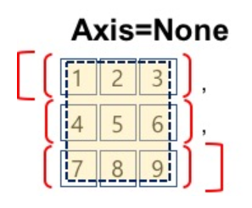
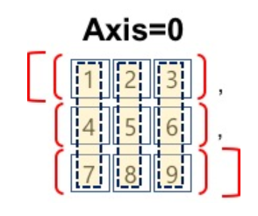
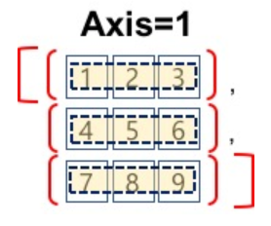
Python Numpy
SQL 튜닝 개요
집계 함수(Aggregate Functions)
NumPy의 모든 집계 함수는 집계 함수는 AXIS를 기준으로 계산됩니다.
집계함수에 AXIS를 지정하지 않으면 axis=None입니다.
aixs=None은 전체 행렬을 하나의 배열로 간주하고 집계 함수의 범위를 전체 행렬로 정의합니다.
aixs=0은 행을 기준으로 각 행의 동일 인덱스의 요소를 그룹으로 합니다.
aixs=1은 열을 기준으로 각 열의 요소를 그룹으로 합니다.

Slide 24
Python Numpy
SQL 튜닝 개요
집계 함수(Aggregate Functions)
NumPy의 모든 집계 함수는 집계 함수는 AXIS를 기준으로 계산됩니다.
집계함수에 AXIS를 지정하지 않으면 axis=None입니다.
aixs=None은 전체 행렬을 하나의 배열로 간주하고 집계 함수의 범위를 전체 행렬로 정의합니다.
aixs=0은 행을 기준으로 각 행의 동일 인덱스의 요소를 그룹으로 합니다.
aixs=1은 열을 기준으로 각 열의 요소를 그룹으로 합니다.
# arange로 1부터 10미만의 범위에서 1씩 증가하는 배열 생성
# 배열의 shape을 (3, 3)으로 지정
a = np.arange(1, 10).reshape(3, 3)
pprint(a)
# np.sum(): 합계
a.sum(), np.sum(a)
a.sum(axis=0), np.sum(a, axis=0)
a.sum(axis=1), np.sum(a, axis=1)
# np.min(): 최소값
a.min(), np.min(a)
a.min(axis=0), np.min(a, axis=0)
a.min(axis=1), np.min(a, axis=1)
# np.max(): 최대값
a.max(), np.max(a)
a.max(axis=0), np.max(a, axis=0)
a.max(axis=1), np.max(a, axis=1)

Slide 25
Python Numpy
SQL 튜닝 개요
집계 함수(Aggregate Functions)
# np.cumsum(): 누적 합계
a.cumsum(), np.cumsum(a)
a.cumsum(axis=0), np.cumsum(a, axis=0)
a.cumsum(axis=1), np.cumsum(a, axis=1)
# np.mean(): 평균
a.mean(), np.mean(a)
a.mean(axis=0), np.mean(a, axis=0)
a.mean(axis=1), np.mean(a, axis=1)
#np.mean(): 중앙값
np.median(a)
np.mean(a, axis=0)
np.mean(a, axis=1)
# np.corrcoef(): 상관계수
np.corrcoef(a)
#np.std(): 표준편차
a.std(), np.std(a)
a.std(axis=0), np.std(a, axis=0)
a.std(axis=1), np.std(a, axis=1)

Slide 26
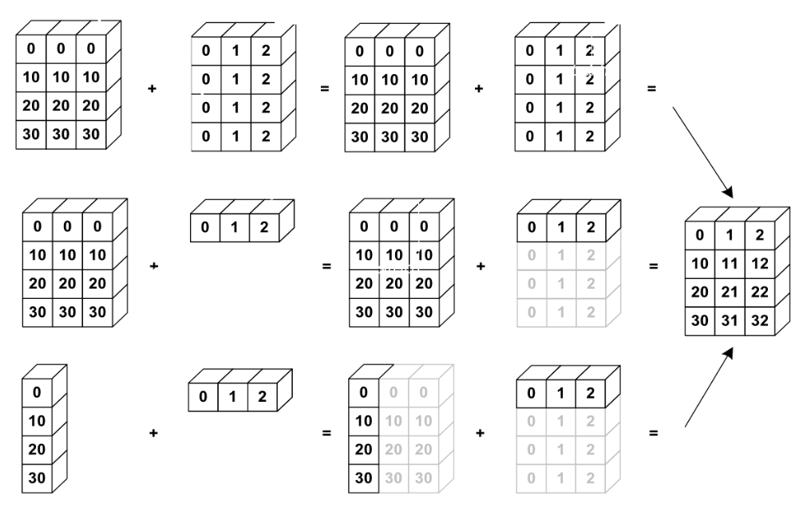
Python Numpy
SQL 튜닝 개요
브로드캐스팅
Shape이 같은 두 배열에 대한 이항 연산은 배열의 요소별로 수행됩니다. 두 배열 간의 Shape이 다를 경우 두 배열 간의 형상을 맞추는 Broadcasting 과정을 거칩니다.
출처: https://mathematica.stackexchange.com/questions/99171/how-to-implement-the-general-array-broadcasting-method-from-numpy

Slide 27
Python Numpy
SQL 튜닝 개요
브로드캐스팅
# 데모 배열 생성
a = np.arange(1, 25).reshape(4, 6)
pprint(a)
b = np.arange(25, 49).reshape(4, 6)
pprint(b)
a+b
# Shape이 다른 두 배열의 연산 - 배열과 스칼라
a = np.arange(1, 25).reshape(4, 6)
pprint(a)
a+100
# 배열 이항 연산
new_arr = np.full_like(a, 100)
pprint(new_arr)
a+new_arr
#Shaep이 다른 배열들의 연산
a = np.arange(5).reshape((1, 5))
pprint(a)
b = np.arange(5).reshape((5, 1))
pprint(b)
a+b

Slide 28
Python Numpy
SQL 튜닝 개요
백터연산
NumPy는 벡터 연산을 지원합니다. NumPy의 집합 연산에는 Vectorization이 적용되어 있습니다. 배열 처리에 대한 벡터 연산을 적용할 경우 처리 속도가 100배 이상 향상됩니다. 머신러닝에서 선형대수 연산을 처리할 때 매우 높은 효과가 있을 수 있습니다.
import numpy as np
# sample array
a = np.arange(10000000)
result = 0
%%time
for v in a:
result += v
Result
%%time
result = np.sum(a)
result

Slide 29
Python Numpy
SQL 튜닝 개요
배열 복사
ndarray 배열 객체에 대한 slice, subset, indexing이 반환하는 배열은 새로운 객체가 아닌 기존 배열의 뷰입니다.
반환한 배열의 값을 변경하면 원본 배열에 반영됩니다.
기본 배열로부터 새로운 배열을 생성하기 위해서는 copy 함수로 명시적으로 사용해야 합니다.
copy 함수로 복사된 원본 배열과 사본 배열은 완전히 다른 별도의 객체입니다.
a = np.random.randint(0, 9, (3, 3))
pprint(a)
copied_a1 =np.copy(a) #배열 복사
# 복사된 배열의 요소 업데이트
copied_a1[:, 0]=0 #배열의 전체 row의 첫번째 요소 0으로 업데이트
pprint(copied_a1)
# 복사본 배열 변경이 원보에 영향을 미치지 않음
pprint(a)
#np.copy()를 이용한 복사
copied_a2 = np.copy(a)
pprint(copied_a2)

Slide 30
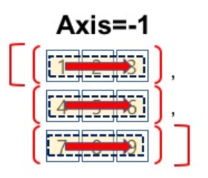
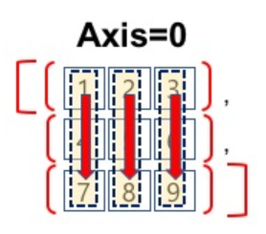
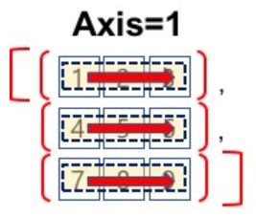
Python Numpy
SQL 튜닝 개요
배열 정렬
ndarray 객체는 axis를 기준으로 요소 정렬하는 sort 함수를 제공합니다.
unsorted_arr = np.random.random((3, 3))
pprint(unsorted_arr)
#데모를 위한 배열 복사
unsorted_arr1 = unsorted_arr.copy()
unsorted_arr2 = unsorted_arr.copy()
unsorted_arr3 = unsorted_arr.copy()
unsorted_arr1.sort() #배열 정렬
pprint(unsorted_arr1)
unsorted_arr2.sort(axis=0) #배열 정렬, axis=0
pprint(unsorted_arr2)
unsorted_arr3.sort(axis=1) #배열 정렬, axis=1
pprint(unsorted_arr3)

Slide 31
Python Numpy
SQL 튜닝 개요
NumPy 서브셋, 슬라이싱, 인덱싱
배열의 각 요소는 axis 인덱스 배열로 참조할 수 있습니다.
1차원 배열은 1개 인덱스, 2차원 배열은 2개 인덱스, 3차원 인덱스는 3개 인덱스로 요소를 참조할 수 있습니다.
인덱스로 참조한 요소는 값 참조, 값 수정이 모두 가능합니다.
a0 = np.arange(24) # 1차원 배열
pprint(a0)
a1 = np.arange(24).reshape((4, 6)) #2차원 배열
pprint(a1)
a2 = np.arange(24).reshape((2, 4, 3)) # 3차원 배열
pprint(a2)
#1 차원 배열 요소 참조 및 변경
a0[5] # 5번 인덱스 요소 참조
a0[5] = 1000000 # 5번 인덱스 요소 업데이트
pprint(a0)
#2 차원 배열 요소 참조 및 변경
pprint(a1) # 1행 두번째 컬럼 요소 참조
a1[0, 1]
a1[0, 1]=10000 # 1행 두번째 컬럼 요소 업데이트
pprint(a1)

Slide 32
Python Numpy
SQL 튜닝 개요
NumPy 서브셋, 슬라이싱, 인덱싱
# 3 차원 배열 요소 참조 및 변경
pprint(a2)
# 2 번째 행, 첫번째 컬럼, 두번째 요소 참조
a2[1, 0, 1]
a2[1, 0, 1]=10000
pprint(a2)

Slide 33
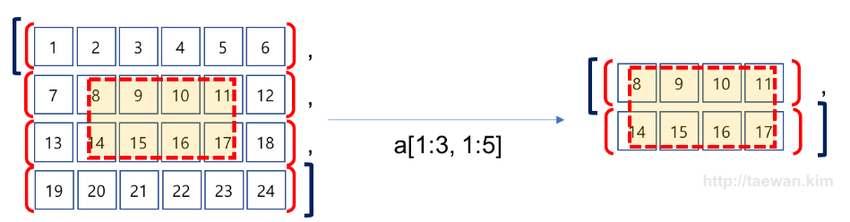
Python Numpy
SQL 튜닝 개요
NumPy 서브셋, 슬라이싱, 인덱싱
여러개의 배열 요소를 참조할 때 슬라이싱을 사용합니다. 슬라이싱은 axis 별로 범위를 지정하여 실행합니다.
범위는 ffrom index : to index 형태로 지정합니다.
from_index는 범위의 시작 인덱스이며, to_index는 범위의 종료 인덱스입니다.
요소 범위를 지정할 때 to_index는 결과에 포함되지 않습니다.
from index : to index 의 범위 지정에서 from_index는 생략 가능합니다. 생략할 경우 0을 지정한 것으로 간주합니다.
to_index 역시 생략 가능합니다. 이 경우 마지막 인덱스로 설정됩니다.
“:” 형태로 지정된 범위는 전체 범위를 의미합니다.
from_index와 to_index에 음수를 지정하면 반대 방향을 의미합니다.
a1 = np.arrange(1, 25).reshape((4, 6))
pprint(a1)
a1[1:3, 1:5] #가운데 요소 가져오기

Slide 34
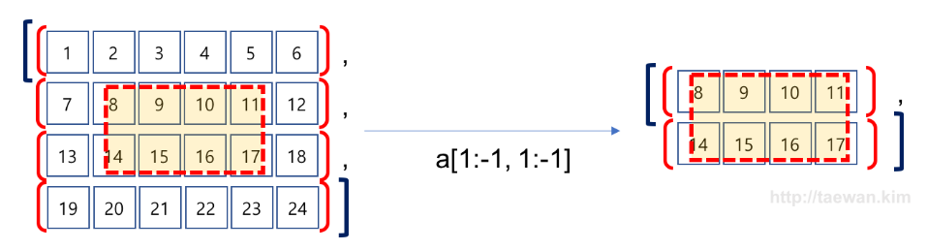
Python Numpy
SQL 튜닝 개요
NumPy 서브셋, 슬라이싱, 인덱싱
a1[1:-1, 1:-1]
pprint(a1)
slide_arr = a1[1:3, 1:5] # 슬라이싱 배열
pprint(slide_arr)
# 슬라이싱 결과 배열에 슬라이싱을 적용하여 4개 요소 참조
slide_arr[:, 1:3]
pprint(slide_arr)
# 슬라이싱을 적용하여 참조한 4개 요소 업데이트 및 슬라이싱 배열 조회
slide_arr[:, 1:3]=99999
pprint(slide_arr)
# 원본 배열에 반영된 결과 확인
pprint(a1)

Slide 35
Python Numpy
SQL 튜닝 개요
NumPy 서브셋, 슬라이싱, 인덱싱
NumPy는 불린 인덱싱은 배열 각 요소의 선택 여부를 True, False 지정하는 방식입니다.
해당 인덱스의 True만을 조회합니다.
a1 = np.arange(1, 25).reshape((4, 6)) #2차원 배열
pprint(a1)
# 짝수인 요소 확인
# numpy broadcasting을 이용하여 짝수인 배열 요소 확인
even_arr = a1%2==0
pprint(even_arr)
# a1[a1%2==0] 동일한 의미입니다.
a1[even_arr]
np.sum(a1)

Slide 36
Python Numpy
SQL 튜닝 개요
팬시 인덱싱(Fancy Indexing)
배열에 인덱스 배열을 전달하여 요소를 참조하는 방법입니다.
arr = np.arange(1, 25).reshape((4, 6))
pprint(arr)
[arr[0,0], arr[1, 1], arr[2, 2], arr[3, 3]]
# 두 배열을 전달==> (0, 0), (1,1), (2,2), (3, 3)
arr[[0, 1, 2, 3], [0, 1, 2, 3]]
# 전체 행에 대해서, 1, 2번 컬럼 참조
arr[:, [1, 2]]

Slide 37
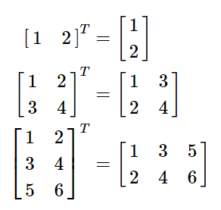
Python Numpy
SQL 튜닝 개요
배열 변환
전치(Transpose) 는 행렬의 인덱스가 바뀌는 변환입니다.
a = np.random.randint(1, 10, (2, 3))
pprint(a)
pprint(a.T)

Slide 38
Python Numpy
SQL 튜닝 개요
배열 변환 – 배열 형태 변경
배열의 Shape을 변경하는 ravel 메서드와 reshape 메서드를 제공합니다.
ravel 함수 : 배열의 shape을 1차원 배열로 만드는 메서드. numpy.ndarray 배열 객체의 View를 반환합니다. ravel 메서드가 반환하는 배열은 원본 배열이 뷰입니다. ravel 메서드가 반환하는 배열의 요소를 수정하면 원본 배열 요소에도 반영됩니다.
reshape : 데이터 변경없이 지정된 shape으로 변환하는 메서드 실제 데이터를 변경하는 것은 아닙니다. 배열 객체의 shape 정보만을 수정합니다.
a = np.random.randint(1, 10, (2, 3))
pprint(a)
a.ravel()
b = a.ravel()
pprint(b)
b[0]=99
pprint(b)
pprint(a) # b 배열 변경이 a 행렬에 반영되어 있습니다.
a = np.random.randint(1, 10, (2, 3))
pprint(a)
result = a.reshape((3, 2, 1))
pprint(result)

Slide 39
Python Numpy
SQL 튜닝 개요
배열 요소 추가 삭제
resize() 함수 : 배열의 shape과 크기를 변경합니다. np.resize(a, new_shape) np.ndarray.resize(new_shape, refcheck=True) np.resize와 np.reshape 함수는 배열의 shape을 변경한다는 부분에서 유사합니다. 차이점은 reshape 함수는 배열 요소 수를 변경하지 않습니다. reshape 전후 배열의 요소 수는 같습니다. resize는 shape을 변경하는 과정에서 배열 요소 수를 줄이거나 늘립니다.
a = np.random.randint(1, 10, (2, 6))
pprint(a)
a.resize((6, 2)) # shape 변경 - 요소 수 변경 없음
pprint(a)
a = np.random.randint(1, 10, (2, 6))
pprint(a)
a.resize((2, 10)) # 요소수 12개에서 20개로 늘어남, 늘어난 요소는 0으로 채워짐
pprint(a)
a = np.random.randint(1, 10, (2, 6))
pprint(a)
a.resize((3, 3)) # 요소수 12개에서 9개로 줄임, 이전 데이터 삭제
pprint(a)

Slide 40
Python Numpy
SQL 튜닝 개요
배열 요소 추가 삭제
append() 함수 : 배열의 끝에 값을 추가 np.append(arr, values, axis=None) arr의 끝에 values(배열)을 추가합니다. axis로 배열이 추가되는 방향을 지정할 수 있습니다.
a = np.arange(1, 10).reshape(3, 3)
pprint(a)
b = np.arange(10, 19).reshape(3, 3)
pprint(b)
# axis 지정 없이 추가 , 배열은 1차원 배열로 변형되어 결합됩니다.
result = np.append(a, b)
pprint(result)
pprint(a) #원본 배열을 변경하는 것이 아니며 새로운 배열이 생성됩니다.
# axis 0 방향으로 b 배열 추가
result = np.append(a, b, axis=0)
pprint(result)
#axis = 0 설정 시, shape[0]를 제외한 나머지 shape은 같아야 합니다.
#shape[0]를 제외한 나머지 shape이 다를 경우 append는 오류를 발생합니다.
different_sahpe_arr = np.arange(10, 20).reshape(2, 5)
pprint(different_sahpe_arr)
# 기준 축을 제외한 shape이 다른 배열의 append: 오류 발생
np.append(a, different_sahpe_arr, axis=0)

Slide 41
Python Numpy
SQL 튜닝 개요
배열 요소 추가 삭제
append() 함수 : 배열의 끝에 값을 추가 np.append(arr, values, axis=None) arr의 끝에 values(배열)을 추가합니다. axis로 배열이 추가되는 방향을 지정할 수 있습니다.
#axis = 1 설정 시, shape[1]을 제외한 나머지 shape은 같아야 합니다.
#shape[1]를 제외한 나머지 shape이 다를 경우 append는 오류를 발생합니다.
result = np.append(a, b, axis=1)
pprint(result)
# shape이 다른 배열 생성
different_sahpe_arr = np.arange(10, 20).reshape(5, 2)
pprint(different_sahpe_arr)
# 기준 축을 제외한 shape이 다른 배열의 append: 오류 발생
np.append(a, different_sahpe_arr, axis=1)

Slide 42
Python Numpy
SQL 튜닝 개요
배열 요소 추가 삭제
insert() : axis를 지정하지 않으며 1차원 배열로 변환 np.insert(arr, obj, values, axis=None) 추가할 방향을 axis로 지정
a = np.arange(1, 10).reshape(3, 3)
pprint(a)
# a 배열을 일차원 배열로 변환하고 1번 index에 99 추가
np.insert(a, 1, 999)
# a 배열의 axis 0 방향 1번 인덱스에 추가
# index가 1인 row에 999가 추가됨
np.insert(a, 1, 999, axis=0)
# a 배열의 axis 1 방향 1번 인덱스에 추가
# index가 1인 column에 999가 추가됨
np.insert(a, 1, 999, axis=1)

Slide 43
Python Numpy
SQL 튜닝 개요
배열 요소 추가 삭제
delete() : 원본 배열을 변경하지 않으며 새로운 배열을 반환 np.delete(arr, obj, axis=None) axis를 지정하지 않으며 1차원 배열로 변환 삭제할 방향을 axis로 지정
a = np.arange(1, 10).reshape(3, 3)
pprint(a)
# a 배열을 일차원 배열로 변환하고 1번 index 삭제
np.delete(a, 1)
# a 배열의 axis 0 방향 1번 인덱스인 행을 삭제한 배열을 생성하여 반환
np.delete(a, 1, axis=0)
# a 배열의 axis 1 방향 1번 인덱스인 열을 삭제한 배열을 생성하여 반환
np.delete(a, 1, axis=1)

Slide 44
Python Numpy
SQL 튜닝 개요
배열 결합
np.concatenate((a1, a2, ...), axis=0)
a = np.arange(1, 7).reshape((2, 3))
pprint(a)
b = np.arange(7, 13).reshape((2, 3))
pprint(b)
# axis=0 방향으로 두 배열 결합, axis 기본값=0
result = np.concatenate((a, b))
result
# axis=0 방향으로 두 배열 결합, 결과 동일
result = np.concatenate((a, b), axis=0)
result
# axis=1 방향으로 두 배열 결합, 결과 동일
result = np.concatenate((a, b), axis=1)
result

Slide 45
Python Numpy
SQL 튜닝 개요
배열 결합
np.vstack(tup) : 수직 방향 배열 결합 tup: 튜플 튜플로 설정된 여러 배열을 수직 방향으로 연결 (axis=0 방향) np.concatenate(tup, axis=0)와 동일
a = np.arange(1, 7).reshape((2, 3))
pprint(a)
b = np.arange(7, 13).reshape((2, 3))
pprint(b)
np.vstack((a, b))
# 4개 배열을 튜플로 설정
np.vstack((a, b, a, b))

Slide 46
Python Numpy
SQL 튜닝 개요
배열 결합
np.hstack(tup) : 수평 방향 배열 결합 tup: 튜플 튜플로 설정된 여러 배열을 수평 방향으로 연결 (axis=1 방향) np.concatenate(tup, axis=1)와 동일
a = np.arange(1, 7).reshape((2, 3))
pprint(a)
b = np.arange(7, 13).reshape((2, 3))
pprint(b)
np.hstack((a, b))
np.hstack((a, b, a, b))

Slide 47
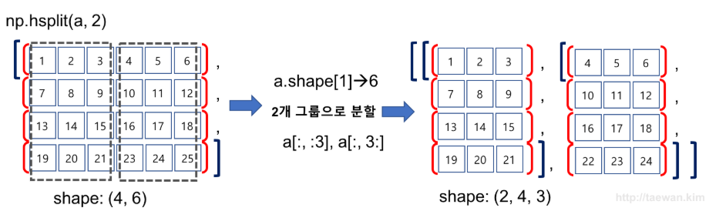
Python Numpy
SQL 튜닝 개요
배열 분리
NumPy는 배열을 수직, 수평으로 분할하는 함수를 제공합니다.
np.hsplit(ary, indices_or_sections) : 지정한 배열을 수평(행) 방향으로 분할
np.vsplit(): 지정한 배열을 수직(열) 방향으로 분할
a = np.arange(1, 25).reshape((4, 6))
pprint(a)
result = np.hsplit(a, 2) # 수평으로 두 그룹으로 분할하는 함수
result

Slide 48
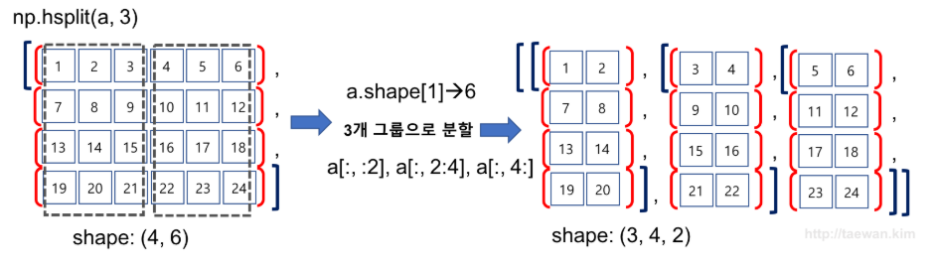
Python Numpy
SQL 튜닝 개요
배열 분리
np.hsplit(ary, indices_or_sections) : 지정한 배열을 수평(행) 방향으로 분할
np.vsplit(): 지정한 배열을 수직(열) 방향으로 분할
# 수평으로 두 그룹으로 분할하는 함수
result = np.hsplit(a, 3)
result

Slide 49
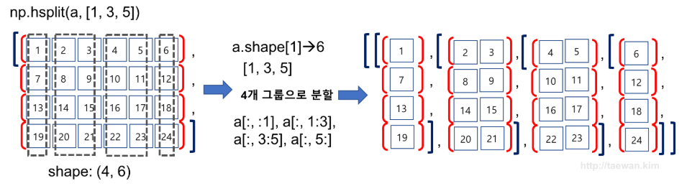
Python Numpy
SQL 튜닝 개요
배열 분리
수평 방향으로 여러 구간으로 구분 - np.hsplit의 두 번째 파라미터에 구간 설정 배열을 전달하여 여러 배열로 구분합니다.
np.hsplit(a, [1, 3 ,5])

Slide 50
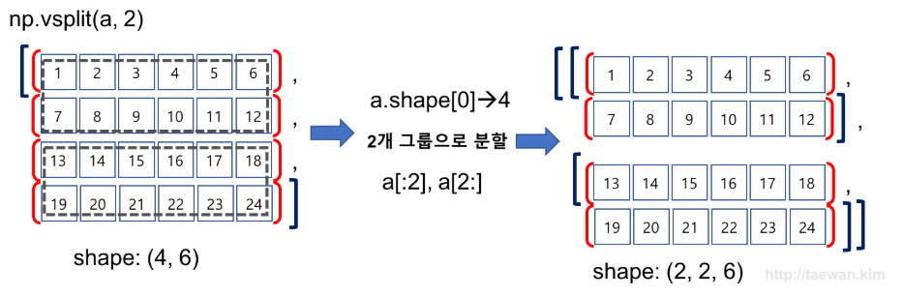
Python Numpy
SQL 튜닝 개요
배열 분리
np.vsplit(ary, indices_or_sections) : 배열을 수직 방향(행 방향)으로 분할하는 함수
result=np.vsplit(a, 2)
result
np.array(result).shape

Slide 51
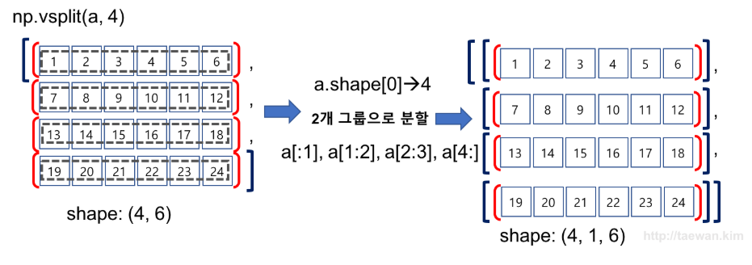
Python Numpy
SQL 튜닝 개요
배열 분리
np.vsplit(ary, indices_or_sections) : 배열을 수직 방향(행 방향)으로 분할하는 함수
result=np.vsplit(a, 4)
result
np.array(result).shape #수직 방향으로 배열을 4 개 그룹으로 분할

Slide 52
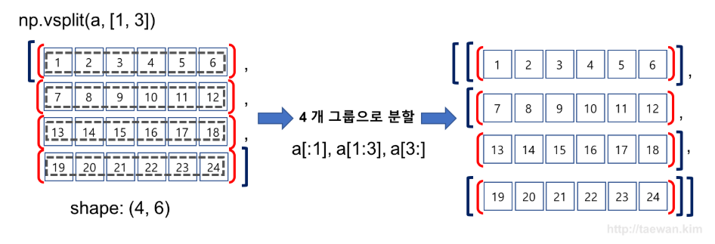
Python Numpy
SQL 튜닝 개요
배열 분리
np.hsplit의 두 번째 파라미터에 구간 설정 배열을 전달하여 여러 배열로 구분합니다.
# 수직 방향으로 여러 구간으로 구분
result = np.vsplit(a, [1, 3]) # row를 1, 2-3, 4번째 라인으로 구분
result
np.array(result).shape

